Slide 1

法律声明
本课件包括：演示文稿，示例，代码，题库，视频和声音等，小象学院拥有完全知识产权的权利；只限于善意学习者在本课程使用，不得在课程范围外向任何第三方散播。任何其他人或机构不得盗版、复制、仿造其中的创意，我们将保留一切通过法律手段追究违反者的权利。
课程详情请咨询
微信公众号：小象
新浪微博：ChinaHadoop

Slide 2
神经序列模型 II
主讲人： 史兴
07/07/2017

Slide 3
提纲
续：代码讲解
Vanilla RNN
LSTM
RNNLM
应用展示

Slide 4
续：代码讲解
loss
cross-entropy
h5
b:0
softmax
h4
djdh4
output embedding
djd_output_embed
djd_output_embed_b
h3
djdh3
Tanh
h2
djdh2
linear transform
djd_linear_w
djd_linear_b
h1
djdh1
input embedding
djd_input_embed
a:0

Slide 5
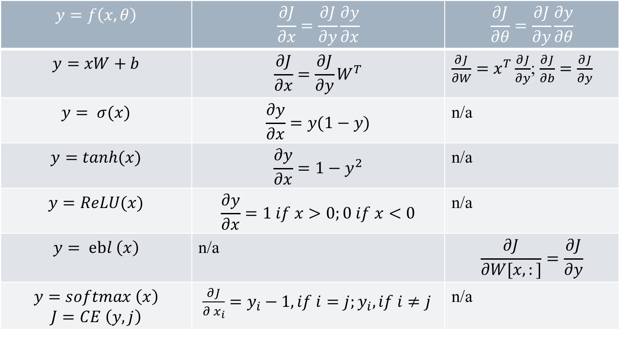
续：代码讲解
$$y=f\left(x,θ\right)$$ | $$\frac{∂J}{∂x}=\frac{∂J}{∂y}\frac{∂y}{∂x}$$ | $$\frac{∂J}{∂θ}=\frac{∂J}{∂y}\frac{∂y}{∂θ}$$
$$y=xW+b$$ | $$\frac{∂J}{∂x}=\frac{∂J}{∂y}W^{T}$$ | $\frac{∂J}{∂W}=x^{T}\frac{∂J}{∂y}$; $\frac{∂J}{∂b}=\frac{∂J}{∂y}$
$$y= σ(x)$$ | $$\frac{∂y}{∂x}=y(1−y)$$ | n/a
$$y=tanh(x)$$ | $$\frac{∂y}{∂x}=1−y^{2}$$ | n/a
$$y=ReLU(x)$$ | $$\frac{∂y}{∂x}=1 if x>0;0 if x<0$$ | n/a
$$y= ebl \left(x\right)$$ | n/a | $$\frac{∂J}{∂W[x,:]}=\frac{∂J}{∂y}$$
$$y=softmax \left(x\right)$$ $$J=CE \left(y,j\right)$$ | $\frac{∂J}{∂ x_{i}}=y_{i}−1, if i=j;y_{i}, if i≠j$ | n/a

Slide 6
续：代码讲解
转到github
Forward
Backward
Weight Update

Slide 7
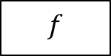
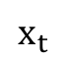
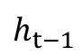
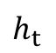
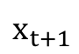
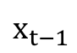
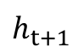
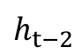
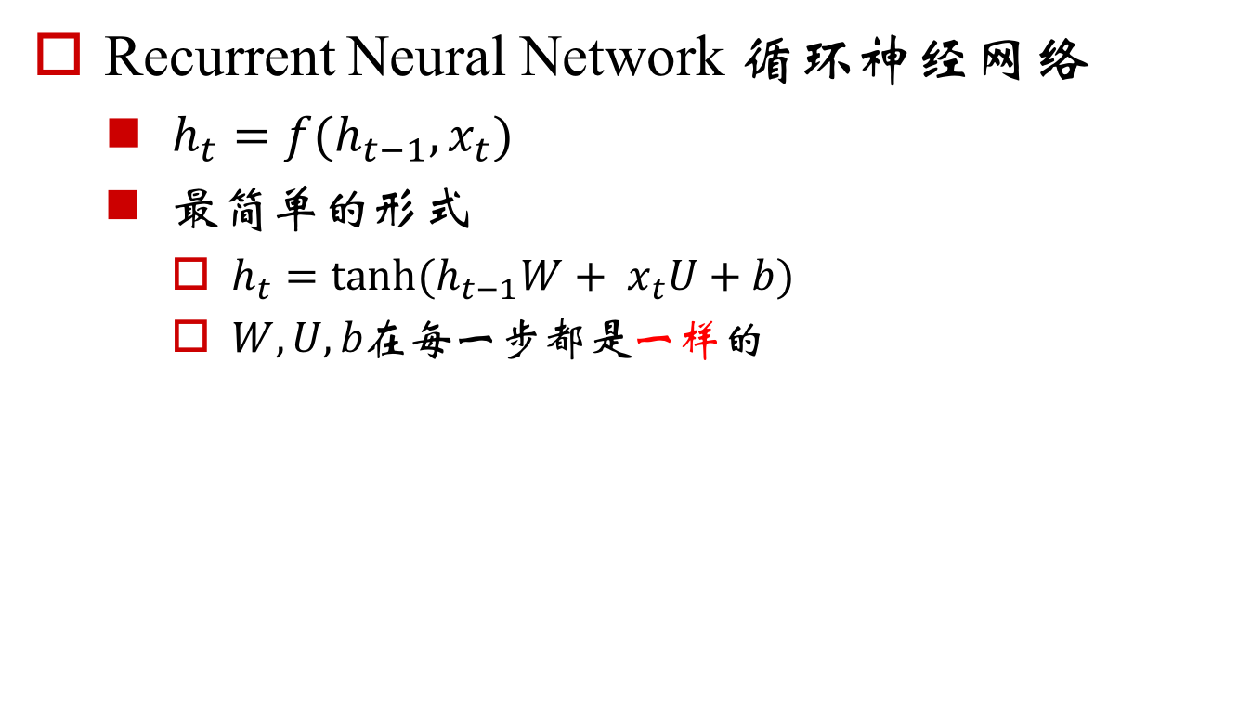
Vanilla RNN
Recurrent Neural Network 循环神经网络
$h_{t}=f(h_{t−1},x_{t})$
最简单的形式
$h_{t}=tanh⁡(h_{t−1}W+ x_{t}U+b)$
$W,U, b$在每一步都是一样的
$$h_{t−2}$$
$$h_{t−1}$$
$$h_{t}$$
$$h_{t+1}$$
$$f$$
$$f$$
$$f$$
$$x_{t−1}$$
$$x_{t}$$
$$x_{t+1}$$

Slide 8
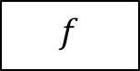
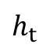
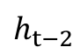
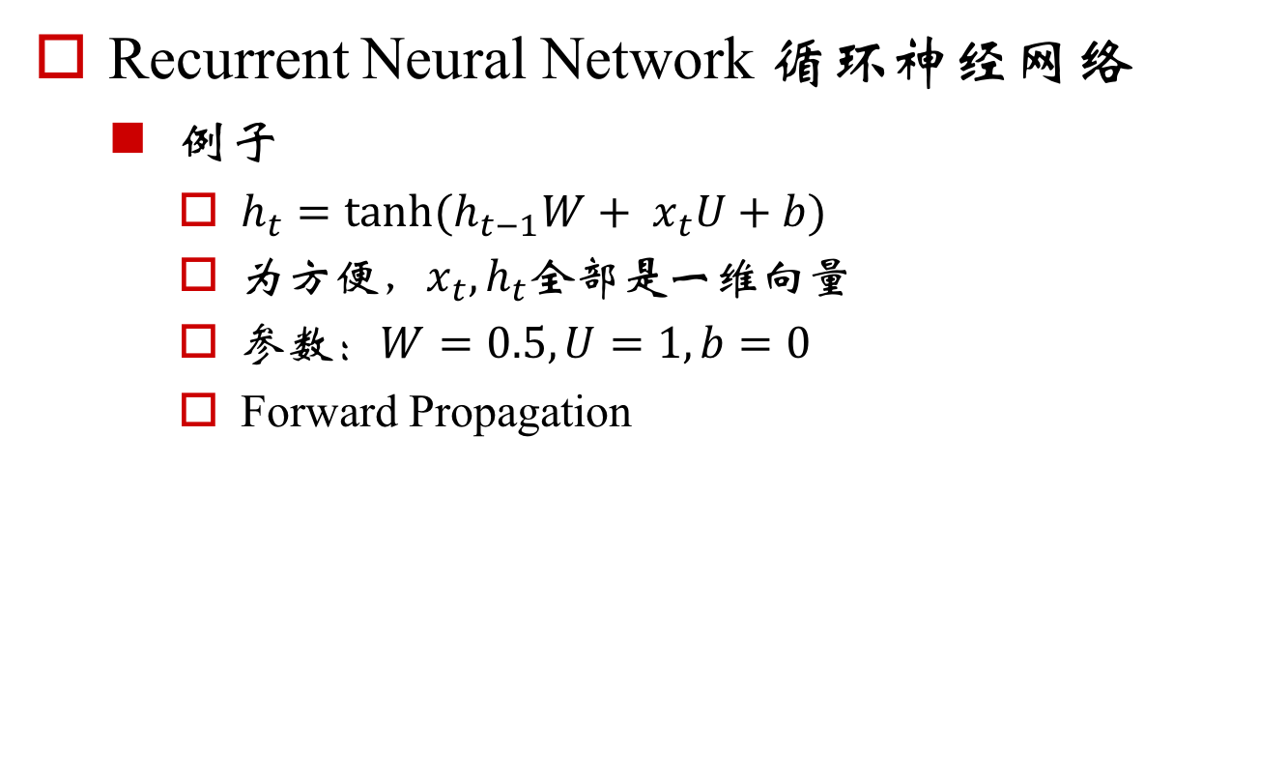
Vanilla RNN
Recurrent Neural Network 循环神经网络
例子
$h_{t}=tanh⁡(h_{t−1}W+ x_{t}U+b)$
为方便，$x_{t}, h_{t}$全部是一维向量
参数$：W=0.5, U=1, b=0$
Forward Propagation
$$h_{t−2}$$
$$h_{t−1}$$
$$h_{t}$$
$$h_{t+1}$$
$$f$$
$$f$$
$$f$$
0
tanh(0.5)
=0.462
tanh(0.831)
=0.681
tanh(1.041)
=0.778
$$x_{t−1}$$
$$x_{t}$$
$$x_{t+1}$$
0.5
0.6
0.7

Slide 9
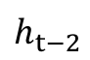
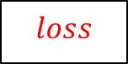

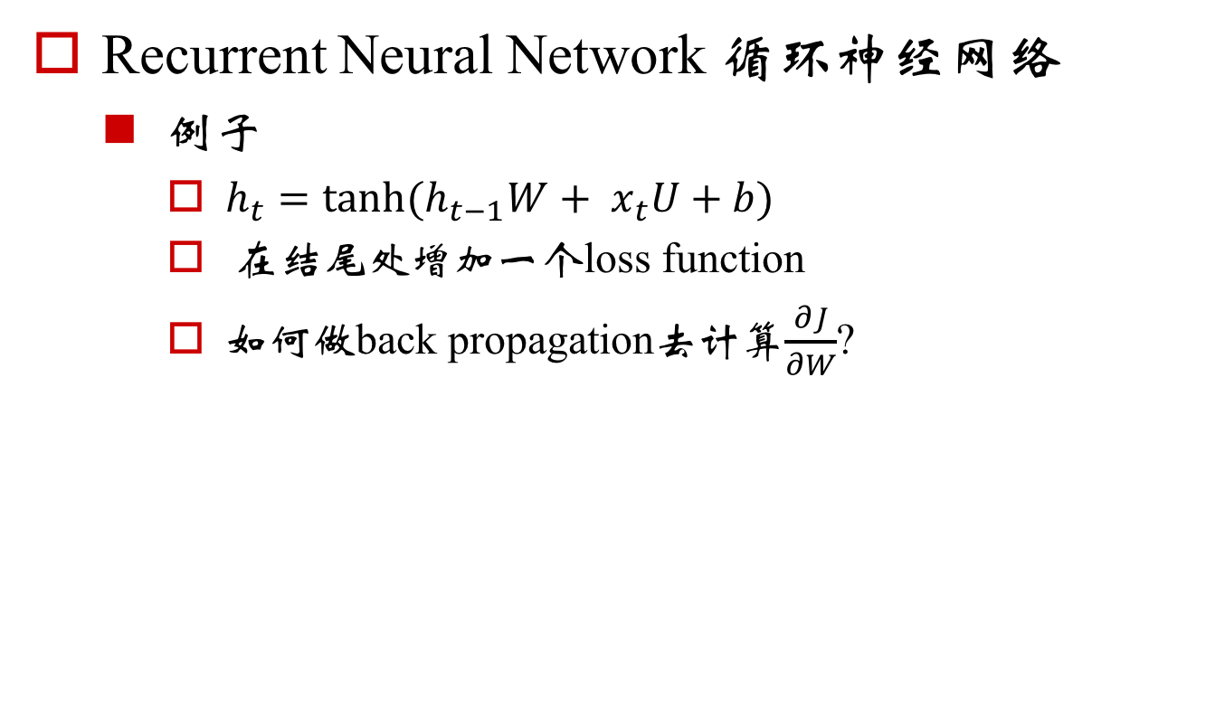
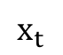
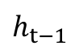
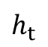
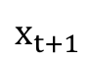
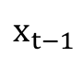
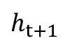
Vanilla RNN
Recurrent Neural Network 循环神经网络
例子
$h_{t}=tanh⁡(h_{t−1}W+ x_{t}U+b)$
在结尾处增加一个loss function
如何做back propagation去计算$\frac{∂J}{∂W}$?
$$J$$
$$h_{t−2}$$
$$h_{t−1}$$
$$h_{t}$$
$$h_{t+1}$$
$$f$$
$$f$$
$$f$$
$$loss$$
0
tanh(0.5)
=0.462
tanh(0.831)
=0.681
tanh(1.041)
=0.778
$$x_{t−1}$$
$$x_{t}$$
$$x_{t+1}$$
0.5
0.6
0.7

Slide 10
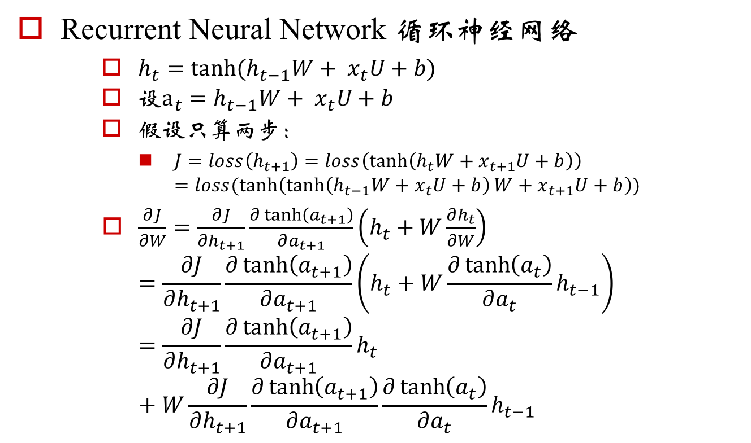
Vanilla RNN
Recurrent Neural Network 循环神经网络
$h_{t}=tanh⁡(h_{t−1}W+ x_{t}U+b)$
设$a_{t}=h_{t−1}W+ x_{t}U+b$
假设只算两步：
$J=loss\left(h_{t+1}\right)=loss\left(\tanh\left(h_{t}W+x_{t+1}U+b\right)\right)$ $=loss(\tanh\left(\tanh\left(h_{t−1}W+x_{t}U+b\right)W+x_{t+1}U+b\right))$
$\frac{∂J}{∂W}=\frac{∂J}{∂h_{t+1}}\frac{∂\tanh\left(a_{t+1}\right)}{∂a_{t+1}}\left(h_{t}+W\frac{∂h_{t}}{∂W}\right)$ $=\frac{∂J}{∂h_{t+1}}\frac{∂\tanh\left(a_{t+1}\right)}{∂a_{t+1}}\left(h_{t}+W\frac{∂\tanh\left(a_{t}\right)}{∂a_{t}}h_{t−1}\right)$ $=\frac{∂J}{∂h_{t+1}}\frac{∂\tanh\left(a_{t+1}\right)}{∂a_{t+1}}h_{t}+W\frac{∂J}{∂h_{t+1}}\frac{∂\tanh\left(a_{t+1}\right)}{∂a_{t+1}}\frac{∂\tanh\left(a_{t}\right)}{∂a_{t}}h_{t−1}$

Slide 11
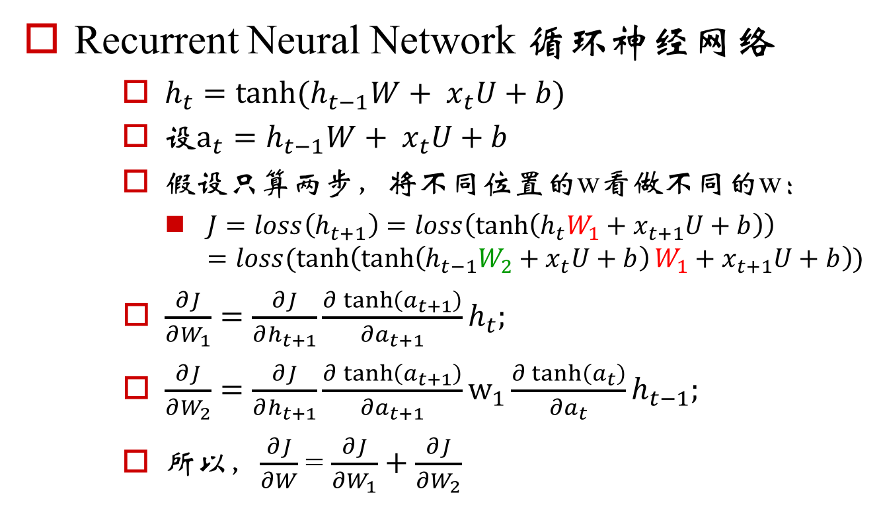
Vanilla RNN
Recurrent Neural Network 循环神经网络
$h_{t}=tanh⁡(h_{t−1}W+ x_{t}U+b)$
设$a_{t}=h_{t−1}W+ x_{t}U+b$
假设只算两步，将不同位置的w看做不同的w：
$J=loss\left(h_{t+1}\right)=loss\left(\tanh\left(h_{t}W_{1}+x_{t+1}U+b\right)\right)$ $=loss(\tanh\left(\tanh\left(h_{t−1}W_{2}+x_{t}U+b\right)W_{1}+x_{t+1}U+b\right))$
$\frac{∂J}{∂W_{1}}=\frac{∂J}{∂h_{t+1}}\frac{∂\tanh\left(a_{t+1}\right)}{∂a_{t+1}}h_{t};$
$\frac{∂J}{∂W_{2}}=\frac{∂J}{∂h_{t+1}}\frac{∂\tanh\left(a_{t+1}\right)}{∂a_{t+1}}w_{1}\frac{∂\tanh\left(a_{t}\right)}{∂a_{t}}h_{t−1};$
所以，$\frac{∂J}{∂W}$ = $\frac{∂J}{∂W_{1}}+\frac{∂J}{∂W_{2}}$

Slide 12
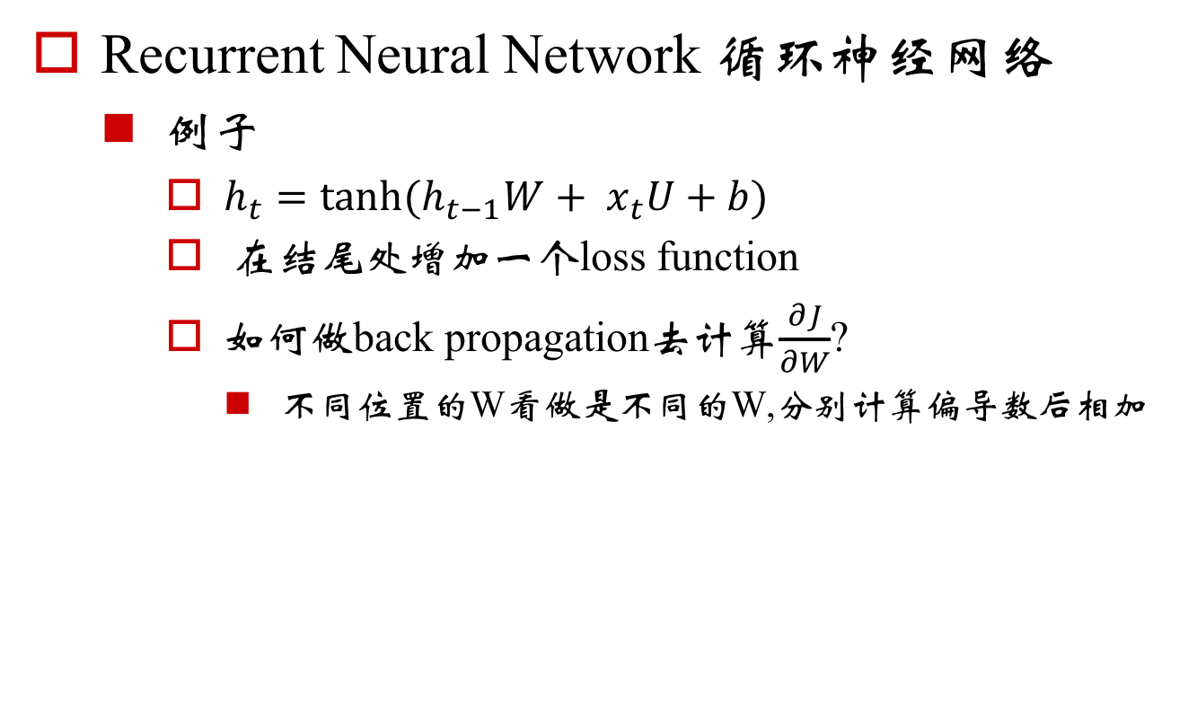
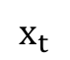
Vanilla RNN
Recurrent Neural Network 循环神经网络
例子
$h_{t}=tanh⁡(h_{t−1}W+ x_{t}U+b)$
在结尾处增加一个loss function
如何做back propagation去计算$\frac{∂J}{∂W}$?
不同位置的W看做是不同的W,分别计算偏导数后相加
$$J$$
$$h_{t−2}$$
$$h_{t−1}$$
$$h_{t}$$
$$h_{t+1}$$
$$f$$
$$f$$
$$f$$
$$loss$$
0
$$x_{t−1}$$
$$x_{t}$$
$$x_{t+1}$$

Slide 13
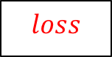
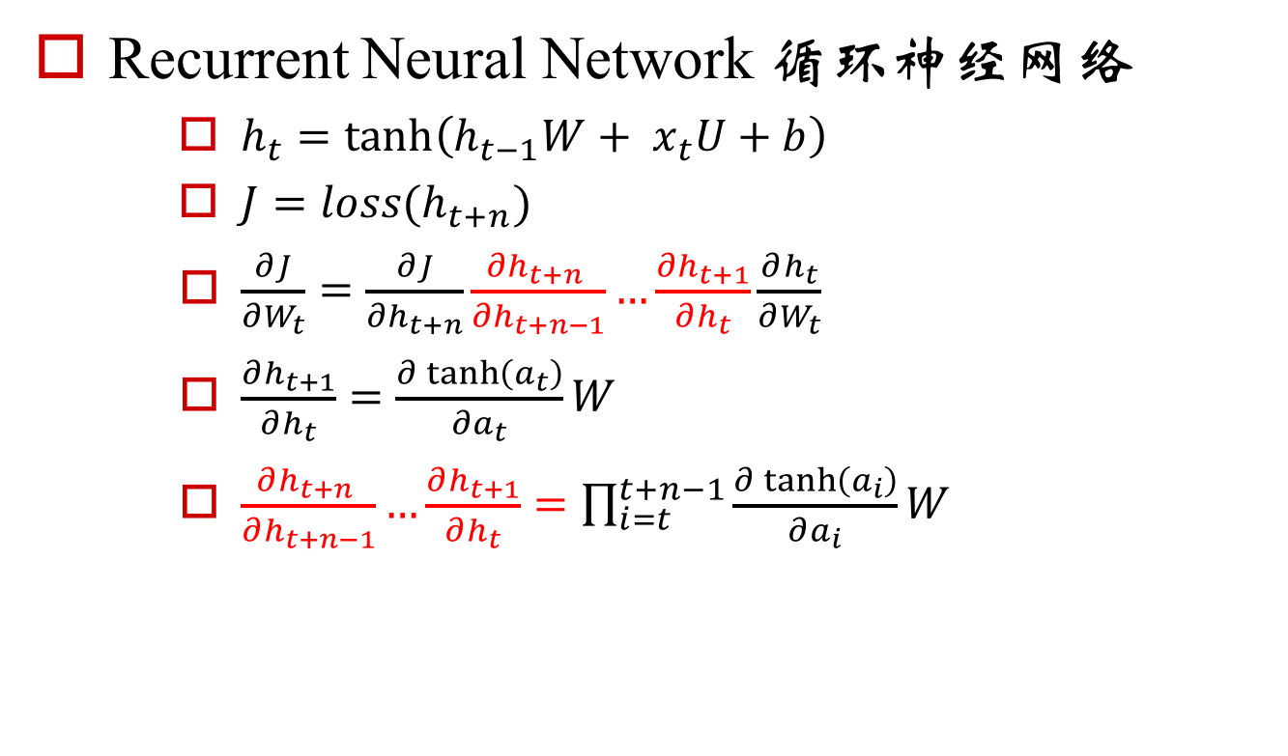
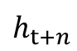
Vanilla RNN
Recurrent Neural Network 循环神经网络
$h_{t}=\tanh\left(h_{t−1}W+ x_{t}U+b\right)$
$J=loss(h_{t+n})$
$\frac{∂J}{∂W_{t}}=\frac{∂J}{∂h_{t+n}}\frac{∂h_{t+n} }{∂h_{t+n−1}}…\frac{∂h_{t+1}}{∂h_{t}}\frac{∂h_{t}}{∂W_{t}}$
$\frac{∂h_{t+1}}{∂h_{t}}=\frac{∂\tanh\left(a_{t}\right)}{∂a_{t}}W$
$\frac{∂h_{t+n} }{∂h_{t+n−1}}…\frac{∂h_{t+1}}{∂h_{t}}=\prod_{i=t}^{t+n−1}{\frac{∂\tanh\left(a_{i}\right)}{∂a_{i}}W}$
$$J$$
$$h_{t+n}$$
$$h_{t−2}$$
$$h_{t−1}$$
$$h_{t}$$
$$f$$
$$f$$
$$f$$
$$loss$$
0
$$x_{t−1}$$
$$x_{t}$$
$$x_{t+1}$$

Slide 14
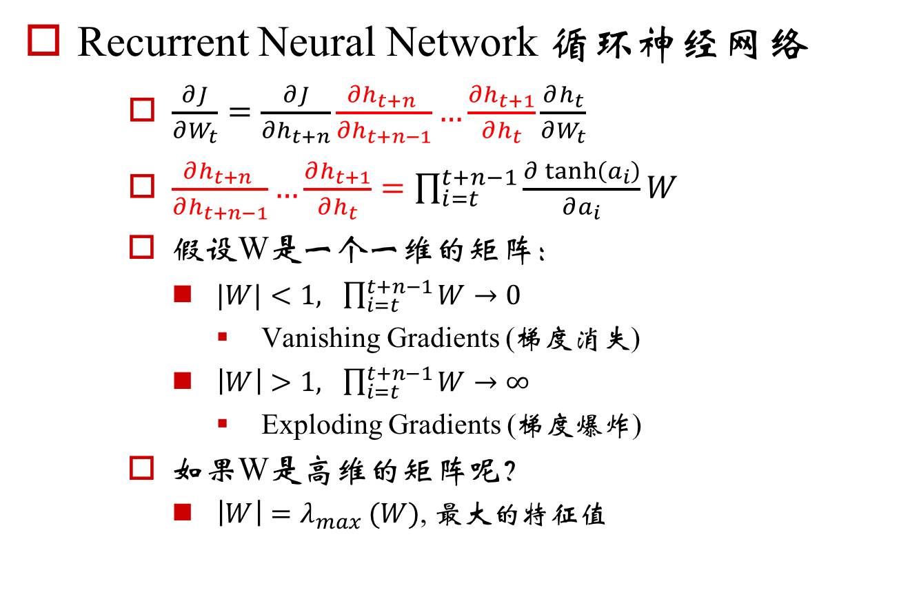
Vanilla RNN
Recurrent Neural Network 循环神经网络
$\frac{∂J}{∂W_{t}}=\frac{∂J}{∂h_{t+n}}\frac{∂h_{t+n} }{∂h_{t+n−1}}…\frac{∂h_{t+1}}{∂h_{t}}\frac{∂h_{t}}{∂W_{t}}$
$\frac{∂h_{t+n} }{∂h_{t+n−1}}…\frac{∂h_{t+1}}{∂h_{t}}=\prod_{i=t}^{t+n−1}{\frac{∂\tanh\left(a_{i}\right)}{∂a_{i}}W}$
假设W是一个一维的矩阵：
$|W|<1, \prod_{i=t}^{t+n−1}{W}→0$
Vanishing Gradients (梯度消失)
$\left|W\right|>1, \prod_{i=t}^{t+n−1}{W}→∞$
Exploding Gradients (梯度爆炸)
如果W是高维的矩阵呢？
$\left|W\right|=λ_{max} (W)$, 最大的特征值

Slide 15
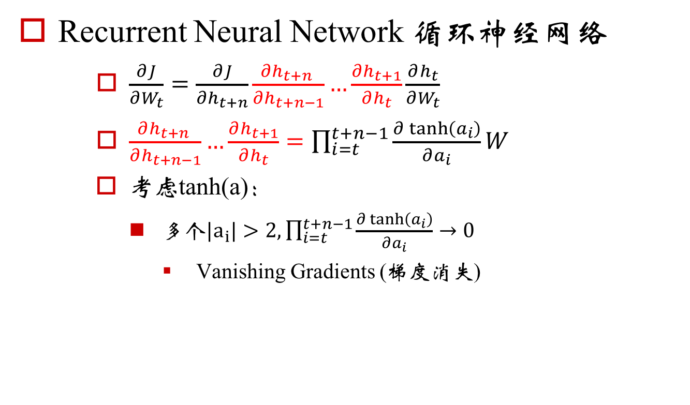
Vanilla RNN
Recurrent Neural Network 循环神经网络
$\frac{∂J}{∂W_{t}}=\frac{∂J}{∂h_{t+n}}\frac{∂h_{t+n} }{∂h_{t+n−1}}…\frac{∂h_{t+1}}{∂h_{t}}\frac{∂h_{t}}{∂W_{t}}$
$\frac{∂h_{t+n} }{∂h_{t+n−1}}…\frac{∂h_{t+1}}{∂h_{t}}=\prod_{i=t}^{t+n−1}{\frac{∂\tanh\left(a_{i}\right)}{∂a_{i}}W}$
考虑tanh(a)：
多个${|a}_{i}|>2, \prod_{i=t}^{t+n−1}{\frac{∂\tanh\left(a_{i}\right)}{∂a_{i}}}→0$
Vanishing Gradients (梯度消失)

Slide 16
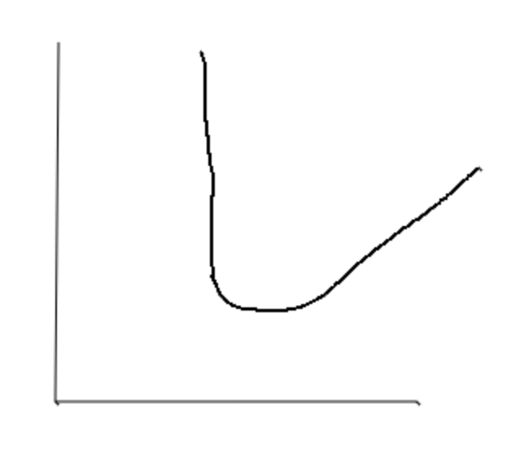
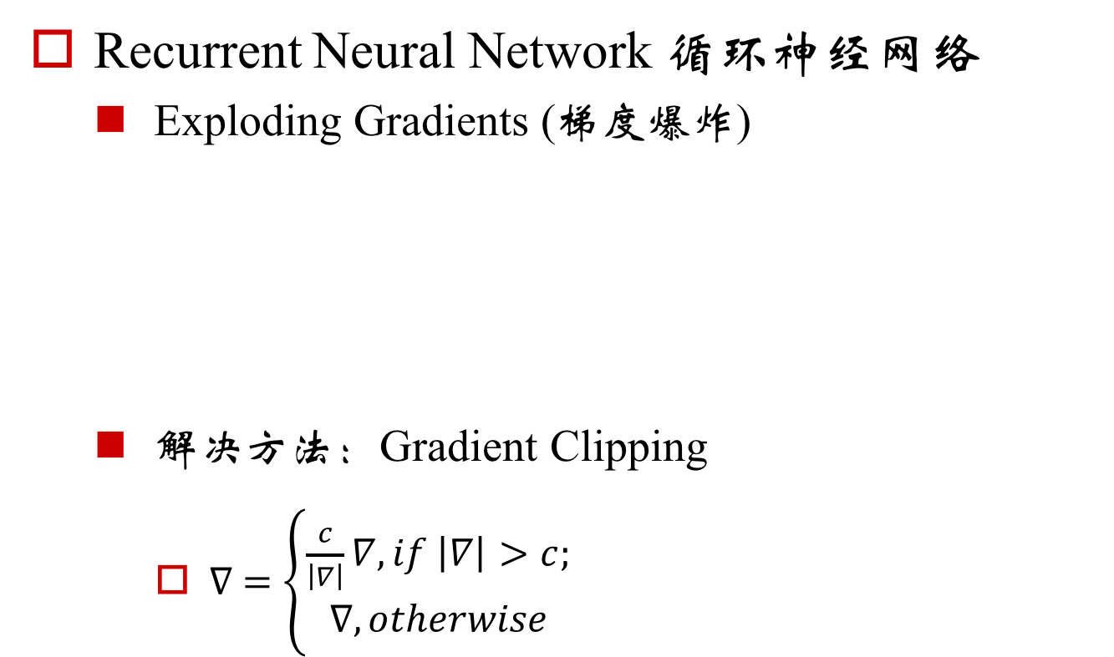
Vanilla RNN
Recurrent Neural Network 循环神经网络
Exploding Gradients (梯度爆炸)
解决方法：Gradient Clipping
$∇ =\left\{\begin{aligned}\frac{c}{\left|∇\right|}∇,if \left|∇\right|>c; \\ ∇, otherwise\end{aligned}\right.$
J
W

Slide 17
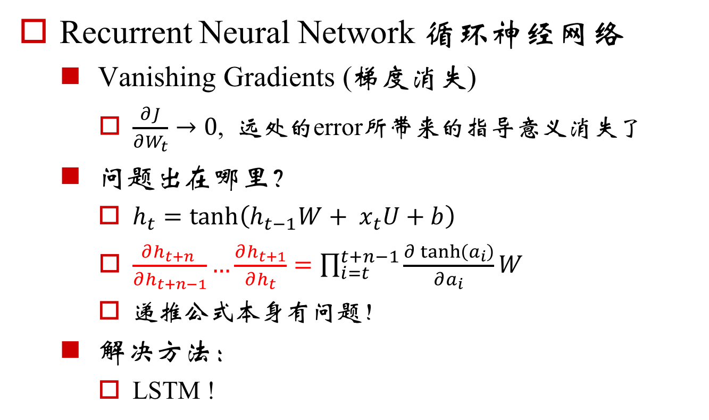
Vanilla RNN
Recurrent Neural Network 循环神经网络
Vanishing Gradients (梯度消失)
$\frac{∂J}{∂W_{t}}→0$, 远处的error所带来的指导意义消失了
问题出在哪里？
$h_{t}=\tanh\left(h_{t−1}W+ x_{t}U+b\right)$
$\frac{∂h_{t+n} }{∂h_{t+n−1}}…\frac{∂h_{t+1}}{∂h_{t}}=\prod_{i=t}^{t+n−1}{\frac{∂\tanh\left(a_{i}\right)}{∂a_{i}}W}$
递推公式本身有问题！
解决方法：
LSTM !

Slide 18
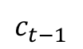
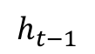
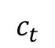
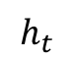
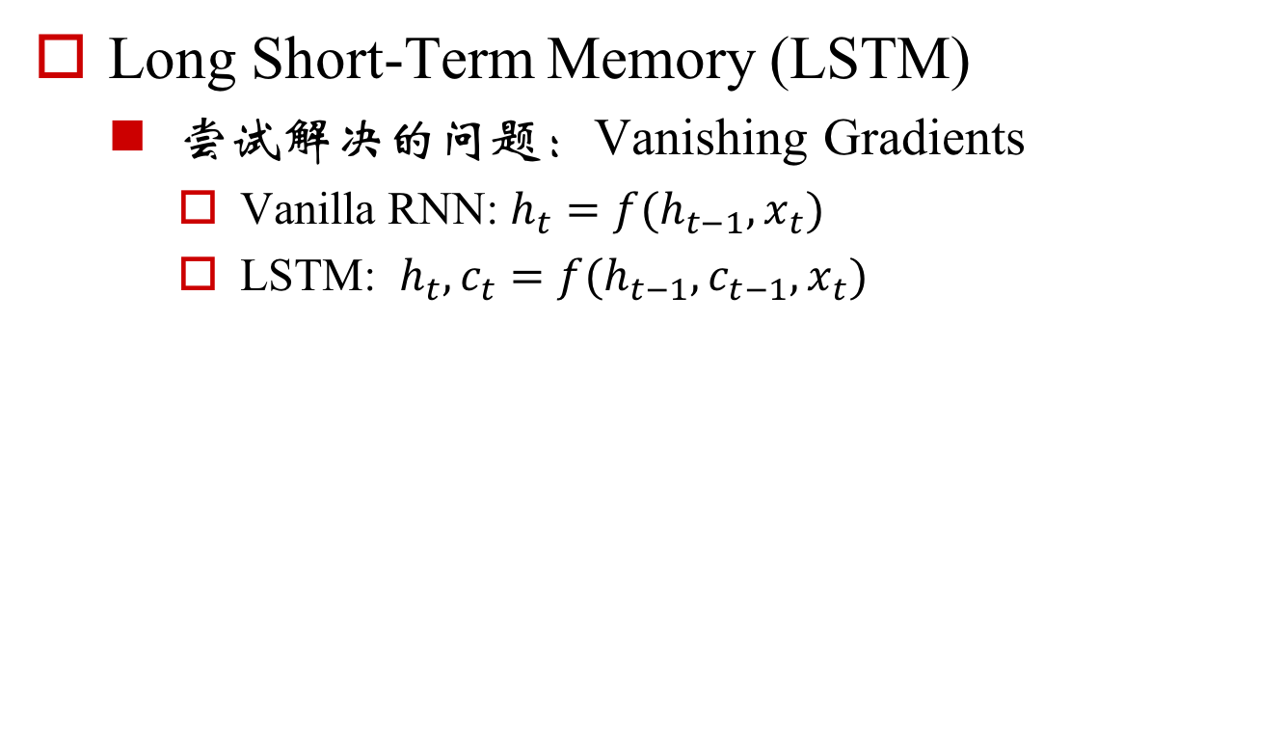
LSTM
Long Short-Term Memory (LSTM)
尝试解决的问题：Vanishing Gradients
Vanilla RNN: $h_{t}=f(h_{t−1},x_{t})$
LSTM: $h_{t},c_{t}=f(h_{t−1},c_{t−1},x_{t})$
$$c_{t−1}$$
$$c_{t}$$
$$h_{t−1}$$
$$h_{t}$$
http://colah.github.io/posts/2015-08-Understanding-LSTMs/

Slide 19
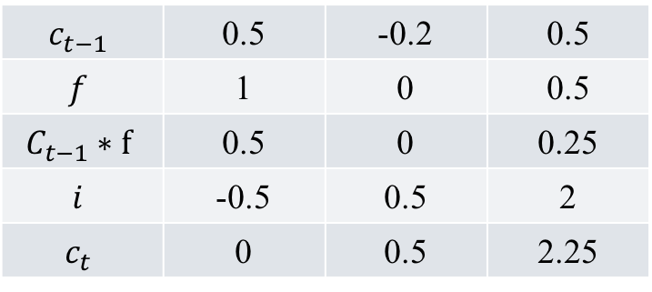
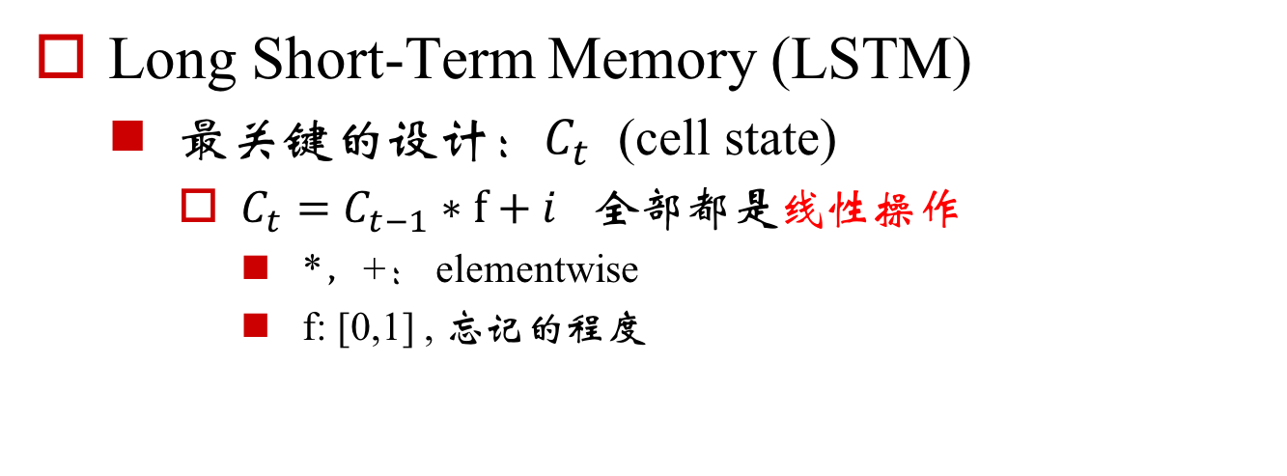
LSTM
Long Short-Term Memory (LSTM)
最关键的设计：$C_{t}$ (cell state)
$C_{t}=C_{t−1}∗f+i$ 全部都是线性操作
*，+： elementwise
f: [0,1] , 忘记的程度
$$c_{t−1}$$ | 0.5 | -0.2 | 0.5
$$f$$ | 1 | 0 | 0.5
$$C_{t−1}∗f$$ | 0.5 | 0 | 0.25
$$i$$ | -0.5 | 0.5 | 2
$$c_{t}$$ | 0 | 0.5 | 2.25

Slide 20
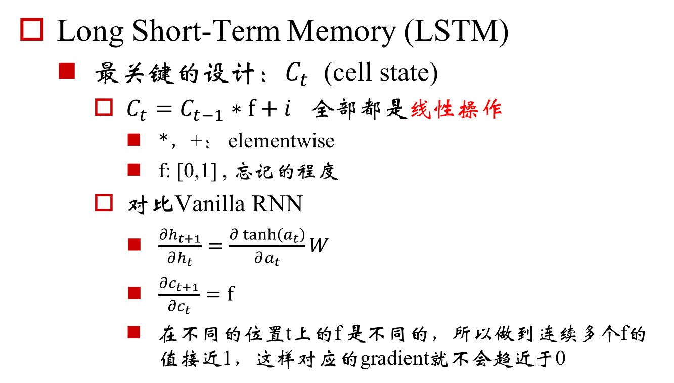
LSTM
Long Short-Term Memory (LSTM)
最关键的设计：$C_{t}$ (cell state)
$C_{t}=C_{t−1}∗f+i$ 全部都是线性操作
*，+： elementwise
f: [0,1] , 忘记的程度
对比Vanilla RNN
$\frac{∂h_{t+1}}{∂h_{t}}=\frac{∂\tanh\left(a_{t}\right)}{∂a_{t}}W$
$\frac{∂c_{t+1}}{∂c_{t}}=f$
在不同的位置t上的f 是不同的，所以做到连续多个f的值接近1，这样对应的gradient就不会趋近于0

Slide 21
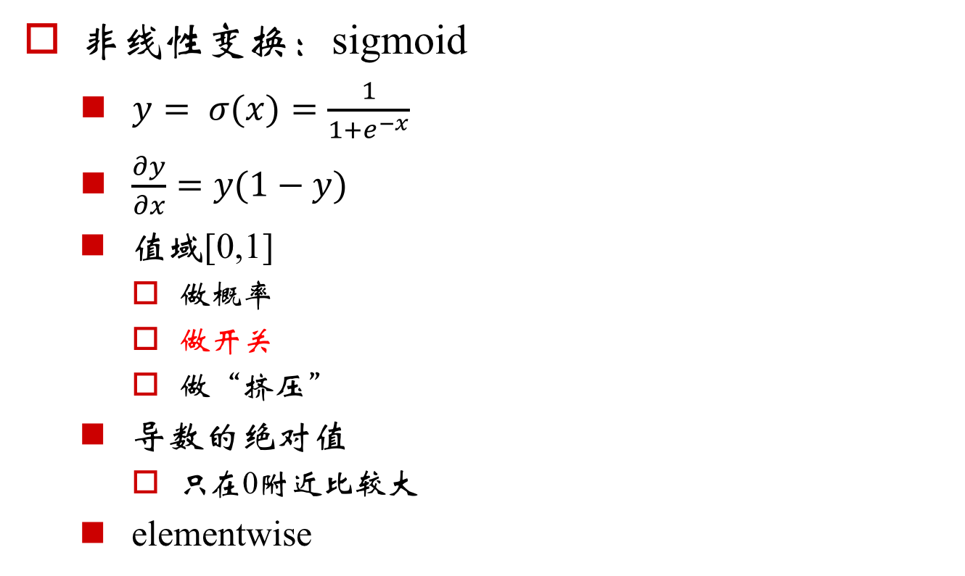
神经网络基础
非线性变换：sigmoid
$y= σ(x)=\frac{1}{1+e^{−x}}$
$\frac{∂y}{∂x}=y(1−y)$
值域[0,1]
做概率
做开关
做“挤压”
导数的绝对值
只在0附近比较大
elementwise

Slide 22
LSTM
Long Short-Term Memory (LSTM)
forget gate

Slide 23
LSTM
Long Short-Term Memory (LSTM)
input gate 和 input

Slide 24
LSTM
Long Short-Term Memory (LSTM)
Cell State

Slide 25
LSTM
Long Short-Term Memory (LSTM)
output gate 和 hidden state

Slide 26
RNNLM
n-gram 潜在的问题:
P(梨|水果 包含) P(苹果|水果 包含)
对“词”的理解有限
Neural Network Language Model
N-gram 上下文的长度有限
Recurrent NN Language Model

Slide 27
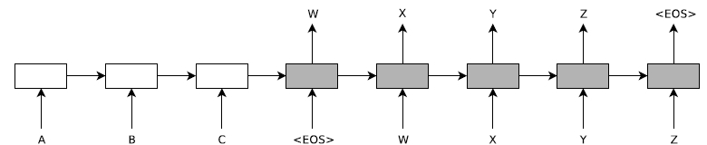
RNNLM
句子：”w x y z”
N-gram 上下文的长度有限

Slide 28
应用展示
应用展示
在tensorflow中实现LSTM Language Model
代码地址：
https://github.com/shixing/xing_nlp/tree/master/LM/RNNLM
本次要求：
只需要大家可以跑通就好
有时间的，可以预习一下
下节课预告：
本次代码详细讲解

Slide 29
应用展示
应用展示
运行代码：
cd sh
小模型，小数据
bash train_small.sh
大模型，大数据(需要GPU)
bash train_ptb.sh

Slide 30
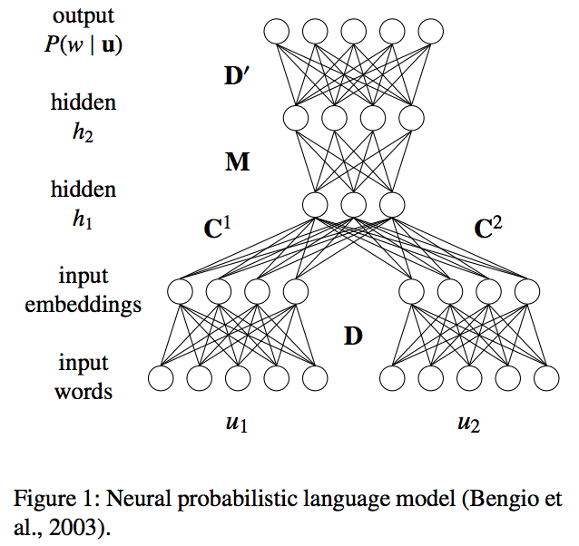
RNNLM
Softmax Layer + Cross-entropy Loss
Embedding Lookup

Slide 31
RNNLM
句子：”w x y z”
Loss = loss(w) + loss(x) + loss(y) + loss(z) + loss(<EOS>)

Slide 32
RNNLM
多层叠加
每层的参数不一样

Slide 33
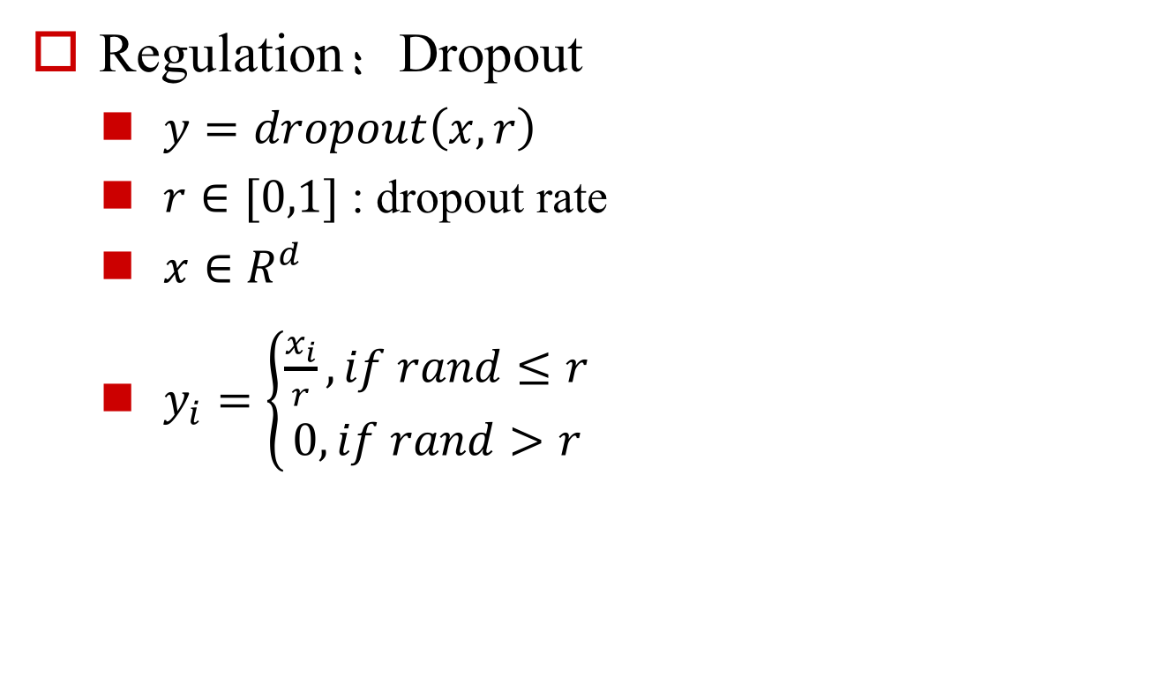
RNNLM
Regulation：Dropout
$y=dropout\left(x,r\right)$
$r∈[0,1]$ : dropout rate
$x∈R^{d}$
$y_{i}=\left\{\begin{aligned}\frac{x_{i}}{r}, if rand≤r \\ 0, if rand>r\end{aligned}\right.$
r = 0.5
x | 0.5 | 0.4 | -0.5
rand | 0.9 | 0.2 | 0.4
y | 0 | 0.8 | -1.0

Slide 34
RNNLM
多层叠加 + Dropout
Dropout
Dropout
Dropout
Dropout
Dropout
Dropout
Dropout
Dropout
Dropout
Dropout
Dropout
Dropout
Dropout
Dropout
Dropout

Slide 35
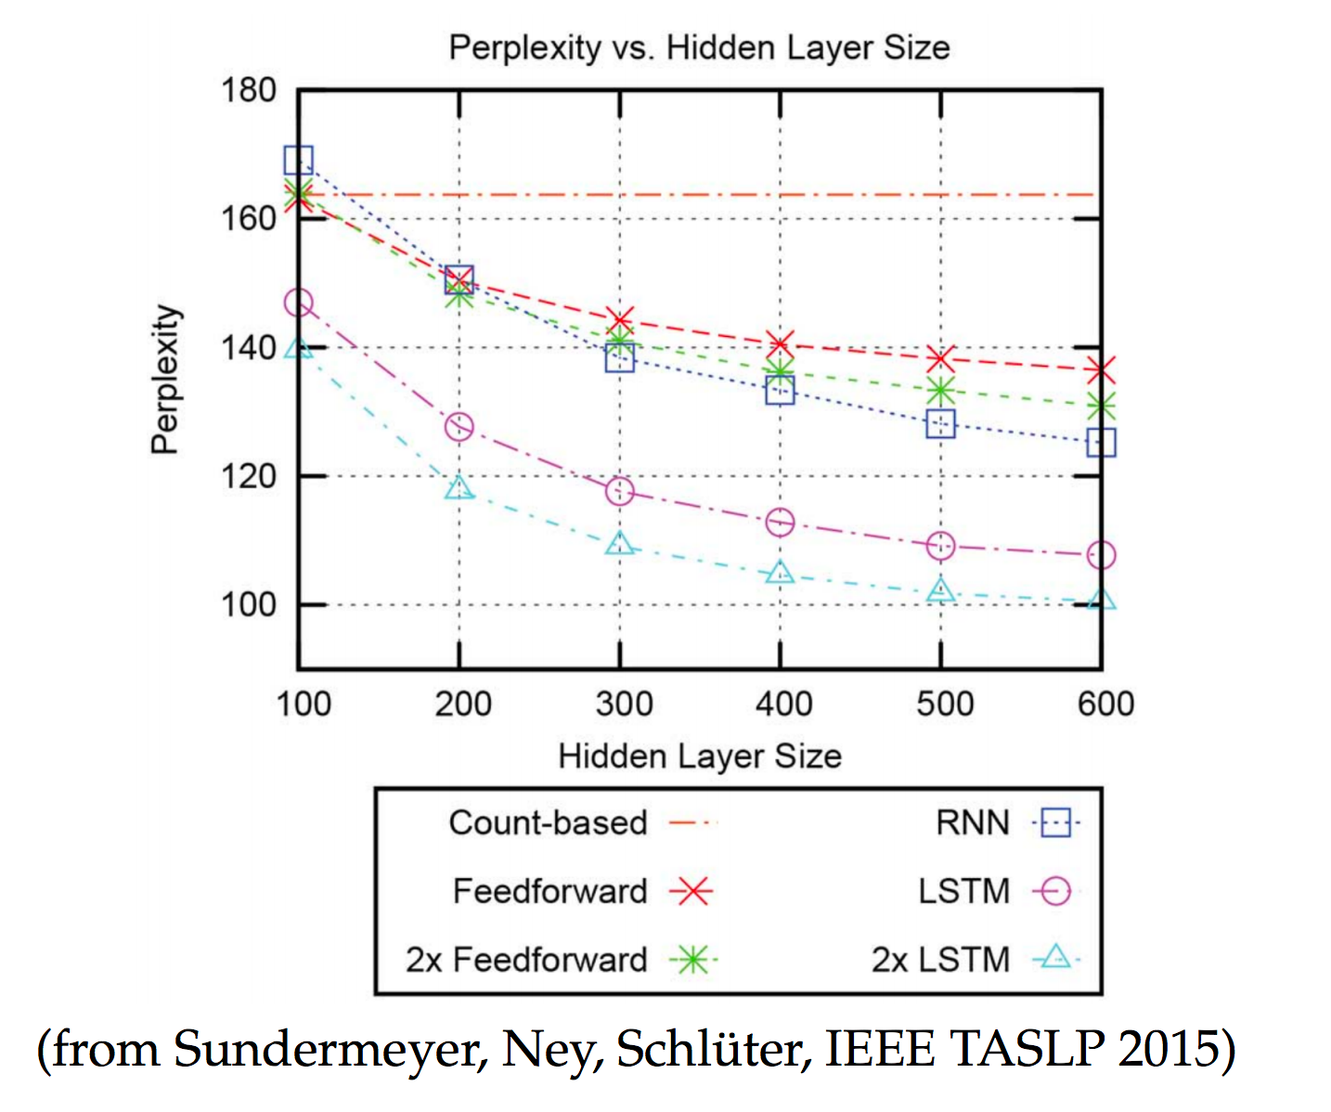
RNNLM

Slide 36

联系我们
小象学院：互联网新技术在线教育领航者
微信公众号：大数据分析挖掘
新浪微博：ChinaHadoop

